Slide 1



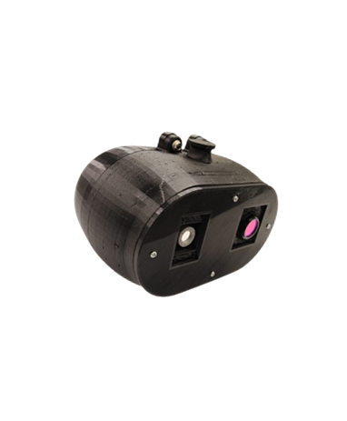
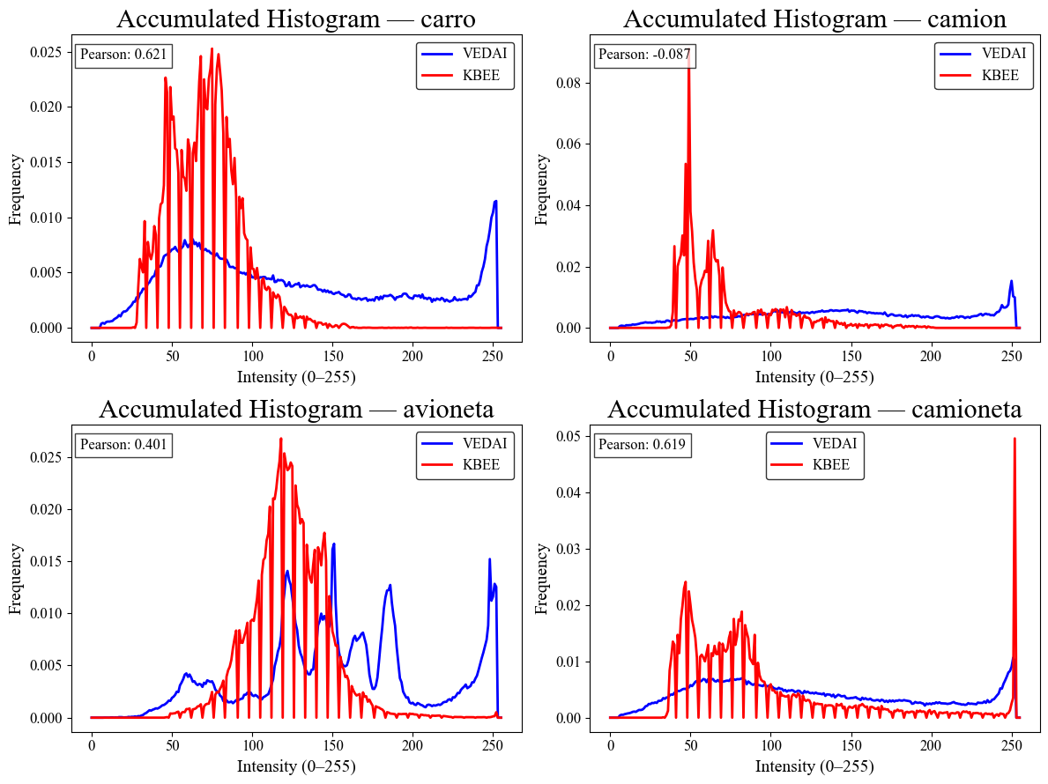
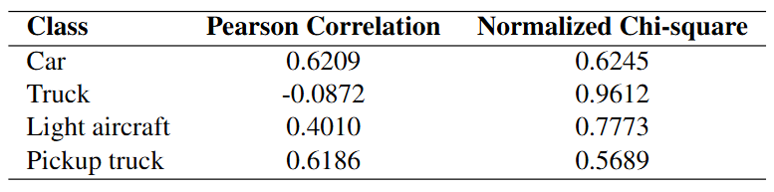
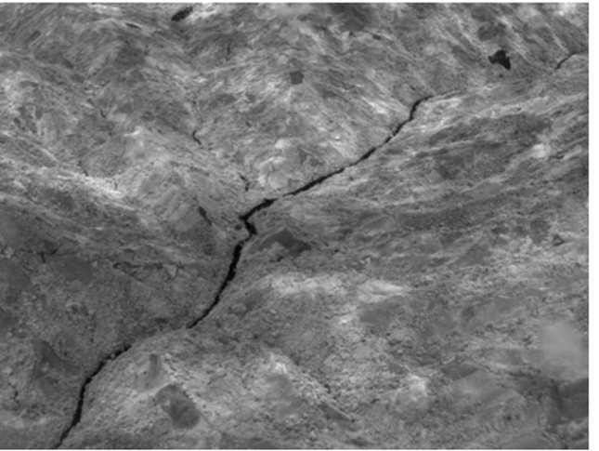
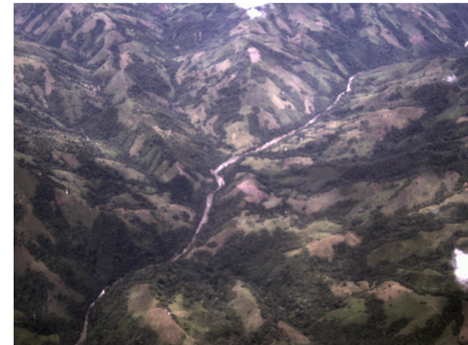
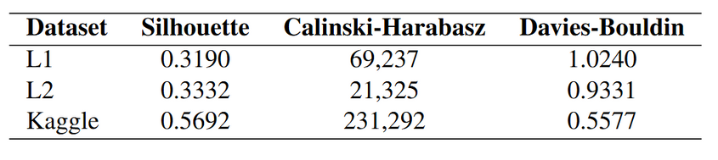
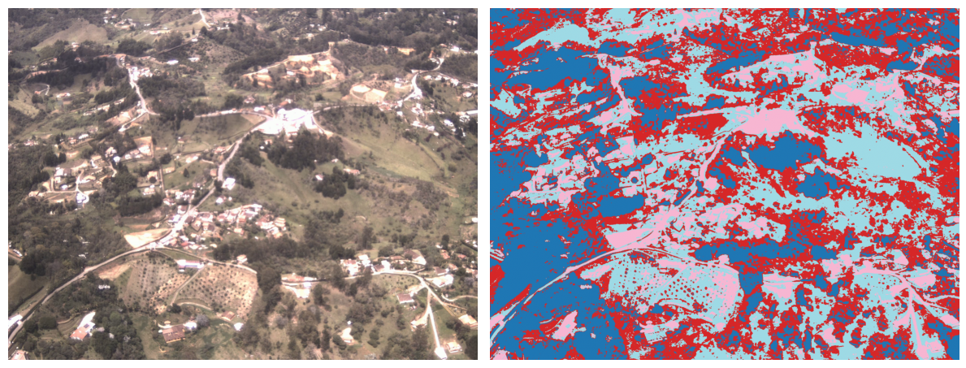
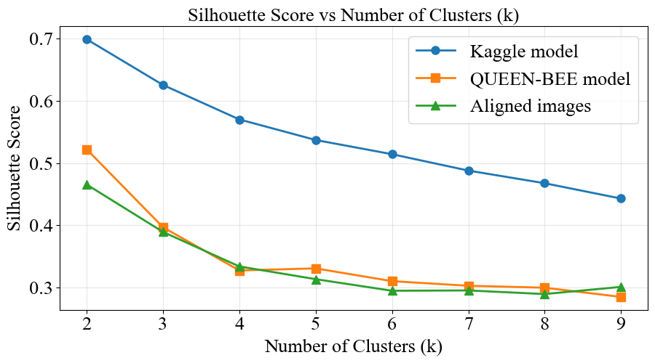
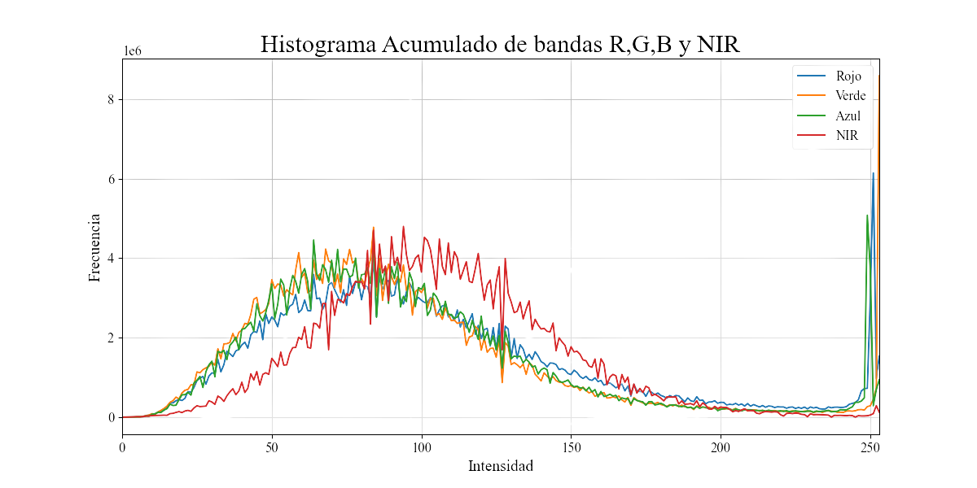
COMPATIBILIDAD ESPECTRAL ENTRE DOMINIOS Y CLASIFICACIÓN NO SUPERVISADA DE COBERTURAS DEL SUELO EN IMÁGENES VIS–NIR EN PAISAJES COLOMBIANOS
JUAN ÁNGEL GÁMEZ DÍAZ¹, SEBASTIÁN CARMONA ESTRADA², OLGA LUCÍA QUINTERO MONTOYA²
¹² EAFIT University — School of Applied Sciences and Engineering, Medellín, Colombia
JAGAMEZD@EAFIT.EDU.CO¹, SCARMONAE@EAFIT.EDU.CO², OQUINTE1@EAFIT.EDU.CO²
RESUMEN
METODOLOGIA
Estudio del espectro VIS–NIR de QUEEN-BEE y su compatibilidad con datos públicos. K-means logró Silhouette 0.57 (Kaggle) y 0.33 (QUEEN-BEE), mostrando mayor variabilidad en escenas colombianas y potencial del VIS–NIR
La metodologia esta dada por el siguiente esquema:
Exploración de datasets publicos (VEDAI, Kaggle)
Exploracion de datos de QUEEN-BEE
Conformacion de dataset L1y L2 con datos de QUEEN-BEE.
INTRODUCCION
Comparación de clases de dataset públicos(VEDAI) con QUEEN-BEE
Aplicacion de modelo no supervisado sobre datasets L1,L2,KAGGLE
Aplicación de métricas de rendimiento sobre modelo no supervisado
La observación terrestre permite caracterizar la cobertura del suelo, pero la resolución satelital es limitada para paisajes heterogéneos como los colombianos. Los UAV con sensores VIS–NIR ofrecen alta resolución, aunque con desafíos de adquisición y variabilidad entre sensores. Este estudio compara espectralmente datasets públicos y el sistema QUEEN-BEE y evalúa la separabilidad de clases mediante métodos no supervisados.
RESULTADOS
El análisis evidenció compatibilidad espectral entre VEDAI y QUEEN-BEE en la banda NIR (ρ ≈ 0.62). En clasificación no supervisada, Kaggle mostró alta separabilidad (Silhouette = 0.57) y QUEEN-BEE valores moderados (≈0.33), reflejando diferencias geográficas y de adquisición. Aun así, K-means logró clústeres coherentes para vegetación, edificaciones y vías.
Figura 4: Metricas estadisticas y clase carro de VEDAI y QUEEN-BEE.
Figura 5: Métricas aplicadas a modelo k-means.
Figura 1: QUEEN-BEE e imagenes NIR-RGB.
FUNDAMENTOS
Las imágenes VIS–NIR permiten diferenciar materiales y coberturas gracias a sus patrones de reflectancia.
La compatibilidad entre datasets se analiza con métricas como Pearson (correlación) y Chi-square (divergencia).
La estructura intrínseca de los datos puede explorarse con K-means, cuyas metricas se evalúa mediante Silhouette, Calinski–Harabasz y Davies–Bouldin.
Figura 3: Histogramas acumulados de 4 clases de VEDAI y QUEEN-BEE.
FUNDAMENTOS
Figura 6: Coeficiente de silueta vs # clusters.
Figura 7: Imagen de QUEEN-BEE original y segmentada por k-means.
CONCLUSIONES
Se identificó alta compatibilidad espectral entre VEDAI y QUEEN-BEE en clases “car” y “pickup truck”, ρ ≈ 0.62), lo que demuestra potencial de transferencia entre dominios.
La variabilidad de las escenas colombianas genera baja separabilidad comparada con benchmarks (Silhouette: 0.57 vs. 0.33).
K-means logró distinguir patrones estables en vegetación, edificaciones y vías, mostrando que las bandas VIS–NIR contienen información útil incluso sin supervisión.
REFERENCIAS
[1] D. A. Chiran Taimal, Optimización del monitoreo ambiental mediante aplicaciones digitales en reforestaciones y restauraciones ecológicas en Cumbal, Colombia, 2024.
[2] C. A. Pedraza Peñaloza, Novel methods and technologies to improve monitoring and understanding of land use land cover dynamics based on satellite Earth Observation: The case of forest monitoring in Colombia, 2023.
[3] J. A. Achicanoy, R. Rojas-Robles, and J. E. Sánchez, “Land cover vegetation analysis and projection through remote sensing and Geographic Information Systems in the Suba District, Bogotá–Colombia,” Gestión y Ambiente, vol. 21, no. 1, p. 41, 2018.
[4] M. O. Chávez Can, Uso de imágenes de satélite de alta resolución espacial en la detección de cultivos agrícolas en el municipio de Patzicía, Chimaltenango, Ph.D. dissertation, 2021.
[5] S. Khorram, F. H. Koch, C. F. Van der Wiele, and S. A. Nelson, Remote Sensing, Springer, 2012.
[6] A. Vijayakumar and S. Vairavasundaram, “YOLO-based object detection models: A review and its applications,” Multimedia Tools and Applications, vol. 83, pp. 83535–83574, 2024.
[7] European Space Agency (ESA) & European Commission, “Copernicus Sentinel-2: A multispectral high-resolution land monitoring mission,” Copernicus Programme, 2024.
[8] J. D. Lencinas and A. Siebert, “Relevamiento de bosques con información satelital: Resolución espacial y escala,” Quebracho – Revista de Ciencias Forestales, vol. 17, . 101–105, 2009.
[9] Instituto Geográfico Agustín Codazzi (IGAC), “Observatorio de la Tierra y el Territorio,” 2024.
[10] SIATA – Sistema de Alerta Temprana de Medellín y el Valle de Aburrá, , 2025.
[11] P. S. P. Reyes et al., “Determinación de la pérdida de cobertura vegetal en el Cantón Manta (Periodo 2000–2022),” 2024.
[12] M. Reyes and I. Lizarazo, “Convolutional neural network-based semantic segmentation model for land cover classification in páramo ecosystems”, 2025.
[13] S. Razakarivony and F. Jurie, “Vehicle detection in aerial imagery: A small target detection benchmark,” Journal of Visual Communication and Image Representation, 2015.
[14] P. Ebel, A. Meraner, M. Schmitt, and X. X. Zhu, “Multisensor data fusion for cloud removal in global and all-season Sentinel-2 imagery,” IEEE Transactions on Geoscience and Remote Sensing, 2020.
Figura 2: Histograma acumulado bandas R,G,B-NIR de QUEEN-BEE.
AGRADECIMIENTOS
Agradezco a mis tutores, Sebastián Carmona Estrada y Olga Lucía Quintero, por su guía y acompañamiento durante este proyecto. Como estudiante, su apoyo técnico y académico fue fundamental. También agradezco al equipo de Humath por su colaboración y contribuciones al desarrollo del estudio.

